Slide 1
INCLUSIONE. LA GENERAZIONE Z COME ACCOGLIE LE DIVERSITA'?
Un progetto di

Slide 2
Come agisce Friends of Museo Fratelli Cozzi?
«L’Associazione Friends of Museo Fratelli Cozzi intende contribuire al raggiungimento dei due obiettivi Onu dell’agenda 2030: Istruzione di qualità e Riduzione delle disuguaglianze e intende anche promuovere la convenzione ONU del 2006 (ratificata dal nostro Parlamento nel 2009) sui diritti delle persone con disabilità. Tale convenzione ribadisce i diritti umani anche nella condizione di disabilità. Tra questi diritti vi è anche il prendere parte su base di uguaglianza con gli altri alla vita culturale.
In tema di riduzione delle disuguaglianze la nostra associazione intende inoltre agire per la sensibilizzazione di studenti e studentesse del territorio, così come indicato negli obiettivi dell’agenda 2030: “ assicurarsi che tutti gli studenti acquisiscano le conoscenze e le competenze necessarie per promuovere lo sviluppo sostenibile attraverso, tra l’altro, l'educazione per lo sviluppo sostenibile e stili di vita sostenibili, i diritti umani, l'uguaglianza di genere, la promozione di una cultura di pace e di non violenza, la cittadinanza globale e la valorizzazione della diversità culturale e del contributo della cultura allo sviluppo sostenibile.»
In aderenza a questi principi, il progetto 2024/25 di Friends of Museo Fratelli Cozzi è quello di attivarsi per la piena accessibilità del Museo alle persone con disabilità affinché possano fruire di tutti i contenuti presenti e impegnarsi per continuare le attività con le scuole iniziate nel 2022, volte a rendere protagoniste le nuove generazioni, affinché studenti e studentesse divengano promotori della cultura, del cambiamento, dell’inclusione.»
Associazione Friends of Museo Fratelli Cozzi

Slide 3
Gli obiettivi dell’Associazione
Woman in Power e Gender Gap
Territorio e Cultura di Impresa
Dedicato alla valorizzazione del mondo femminile, Woman in Power nasce nel 2008 dalla volontà di vedere con uno sguardo diverso la figura della donna nel mondo automotive. Oggi promuove molte iniziative culturali e sociali volte a colmare il gender gap.
Dobbiamo molto alla terra che ci ha visti nascere e perciò vogliamo restituire: lavoriamo con enti e associazioni per promuovere lo sviluppo sociale, culturale e ambientale del nostro territorio.
Digitalizzazione e Accessibilità
Programmi Educativi per scuole
Un “museo per tutti”: significa rendere accessibili, fruibili e ideali i nostri spazi anche alle persone con disabilità attraverso visite guidate dedicate e creazioni di percorsi ad hoc. La digitalizzazione è un processo necessario per andare in questa direzione
Una proposta didattica dedicata alle scuole di ogni grado per diffondere la cultura d’impresa e il “saper fare” italiano. Il passato diventa un modo per dare valore al presente e immaginare il futuro, per le nuove generazioni.

Slide 4
Il progetto per le scuole superiori 2024_2025
TITOLO: INCLUSIONE. LA GENERAZIONE Z COME ACCOGLIE LE DIVERSITA'?
Obiettivo: confrontarsi sul tema della diversità e accoglienza in gruppo e sviluppare un contenuto video che comunichi il loro punto di vista sul tema
Tempistiche:
Entro Dicembre 2024 – incontro al Museo per condividere obiettivo e modalità di lavoro
Entro fine Marzo 2025 – consegna del video al Museo Fratelli Cozzi
Maggio 2025 – Contest di presentazione del video delle diverse scuole coinvolte
Fine Maggio – votazione online dei video partecipanti e dichiarazione del vincitore simbolico
Adesioni entro Ottobre 2024
Link per esplorare il contest 2023_2024
https://www.museofratellicozzi.com/news/contest-scuole-2024-vota-il-tuo-progetto-preferito/
https://www.museofratellicozzi.com/news/contest-scuole-2024-ecco-i-vincitori/
Associazione Friends of Museo Fratelli Cozzi con il sostegno della Fondazione Comunitaria Ticino Olona

Slide 5
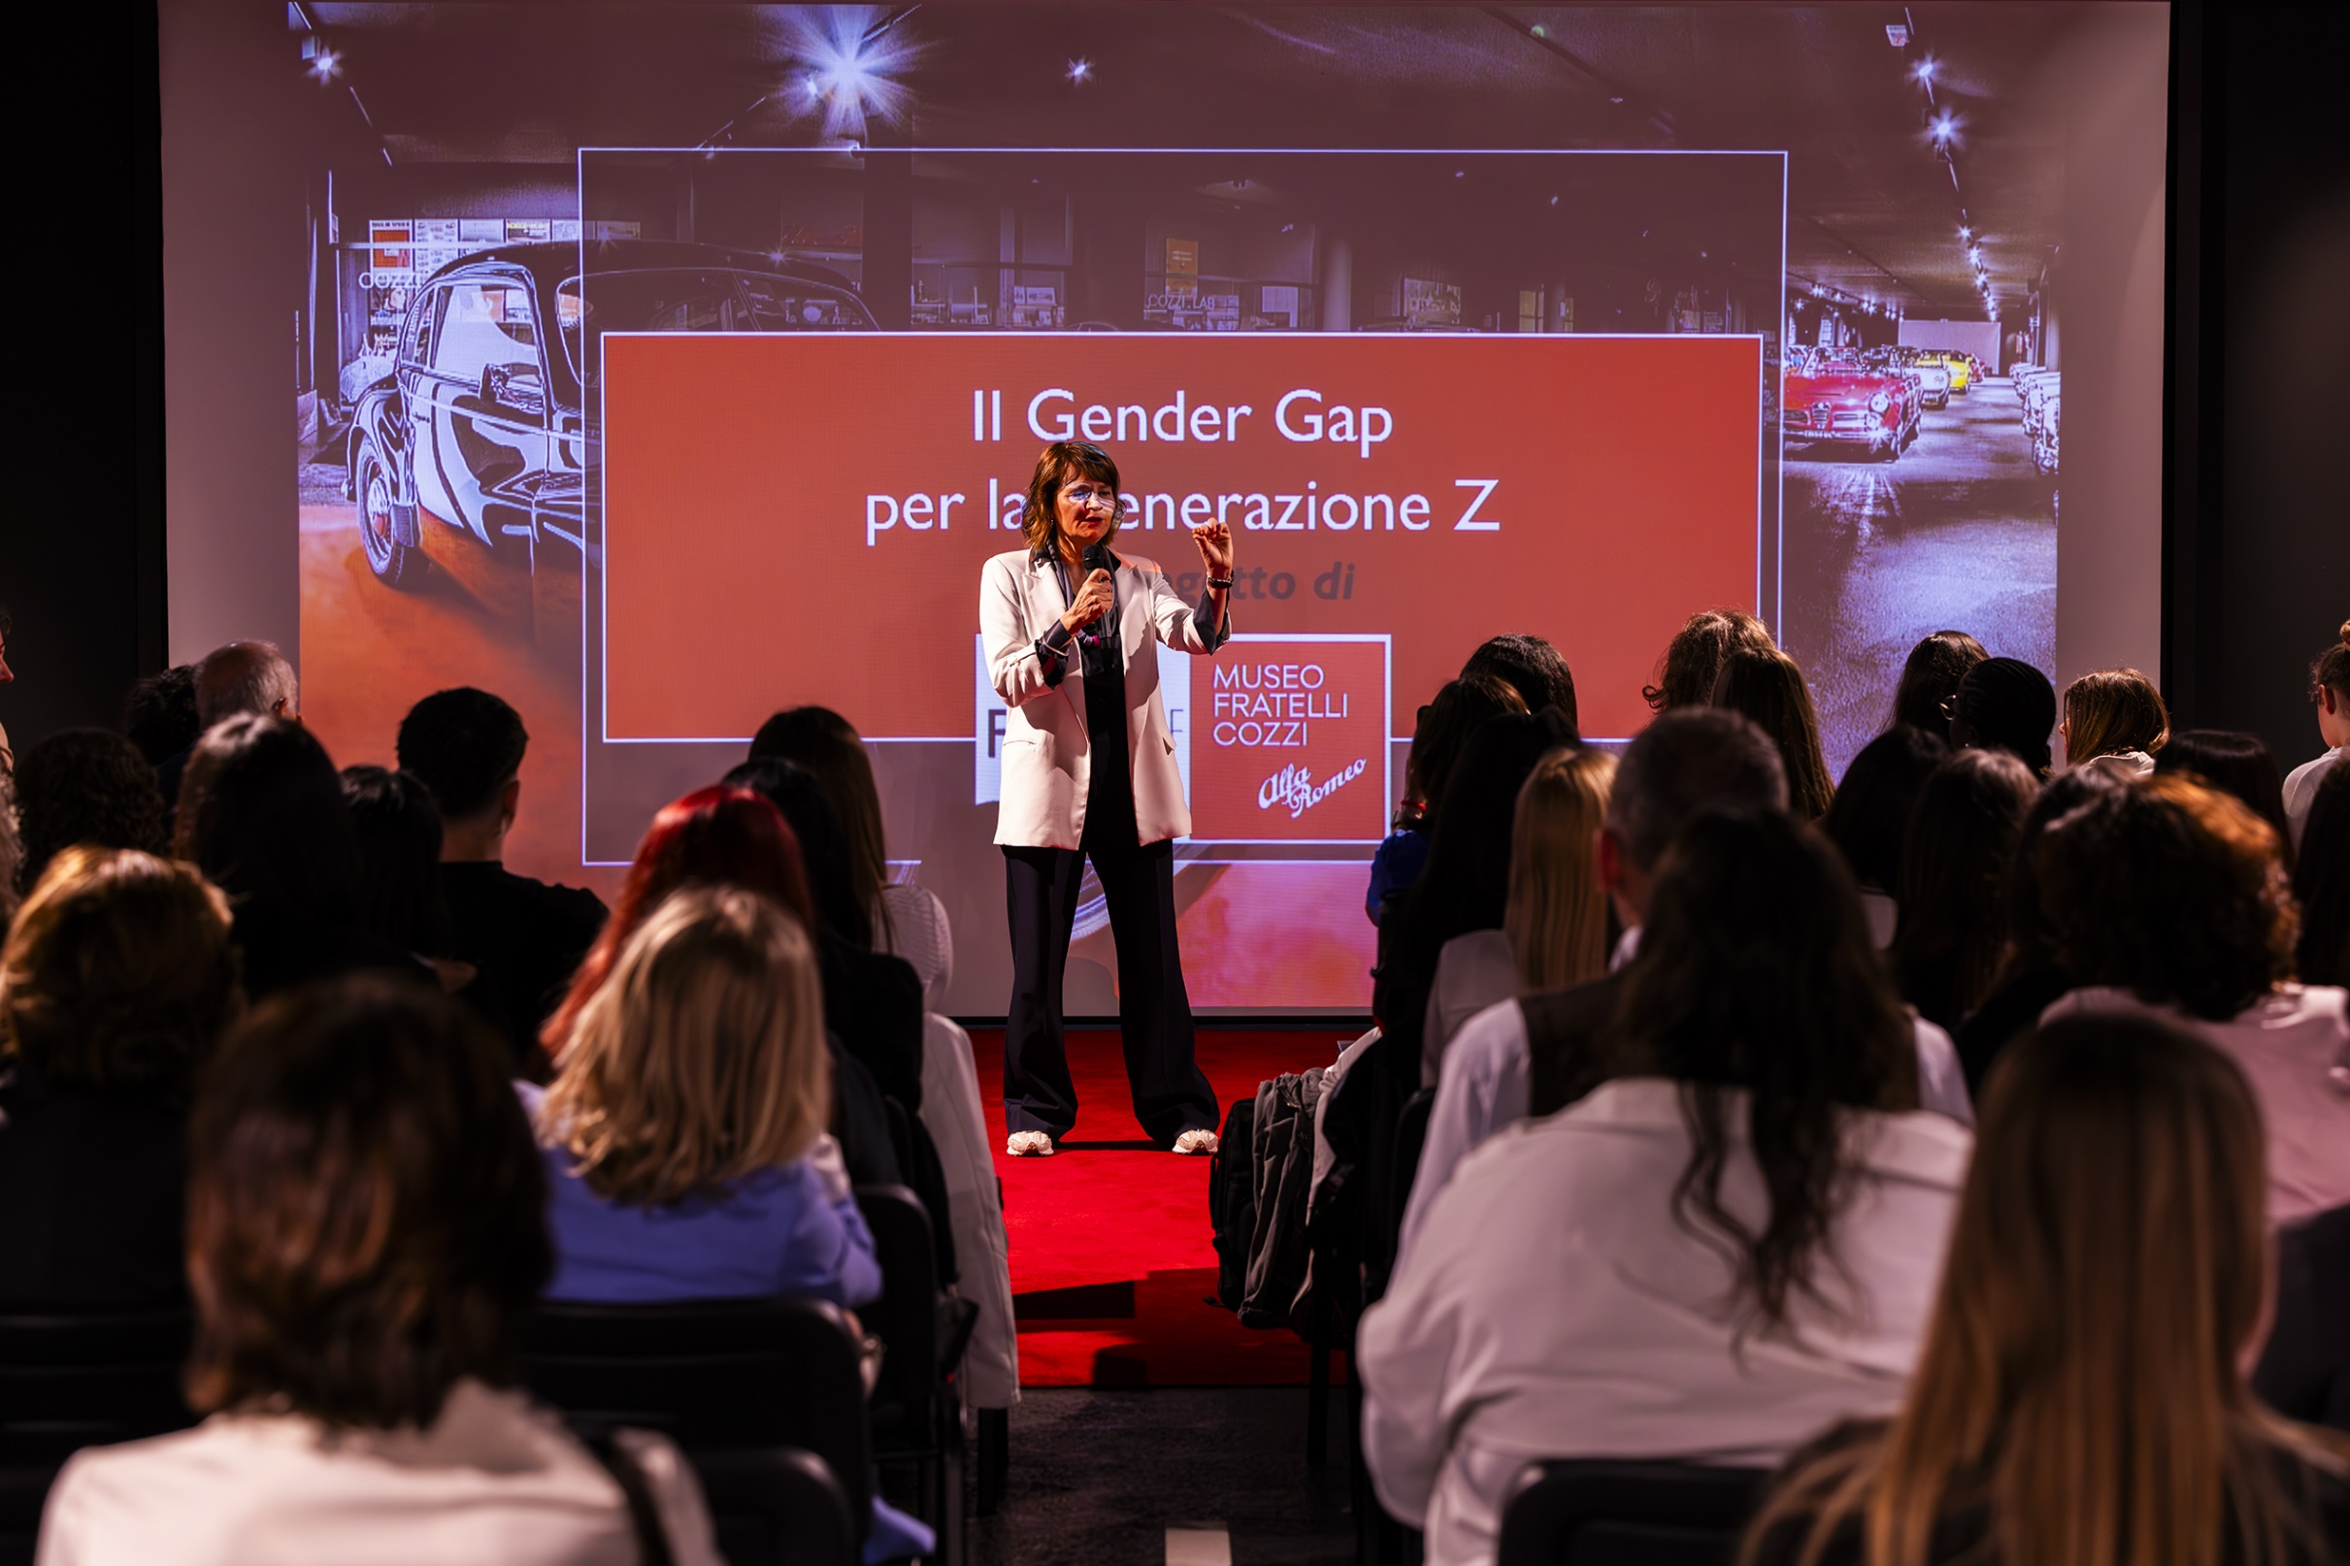
CONTEST EDIZIONE PASSATA
Link per esplorare il contest 2023_2024
https://www.museofratellicozzi.com/news/contest-scuole-2024-vota-il-tuo-progetto-preferito/
https://www.museofratellicozzi.com/news/contest-scuole-2024-ecco-i-vincitori/
Associazione Friends of Museo Fratelli Cozzi

Slide 6
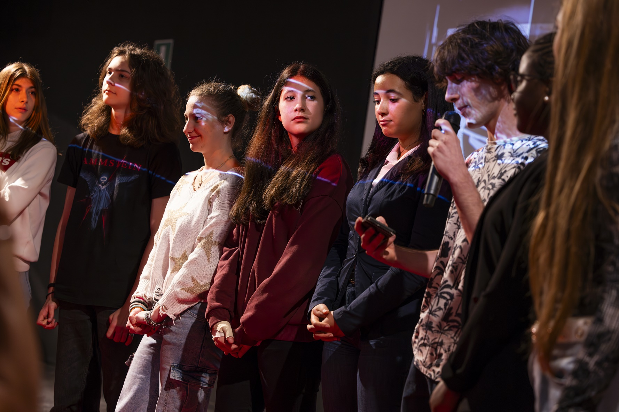
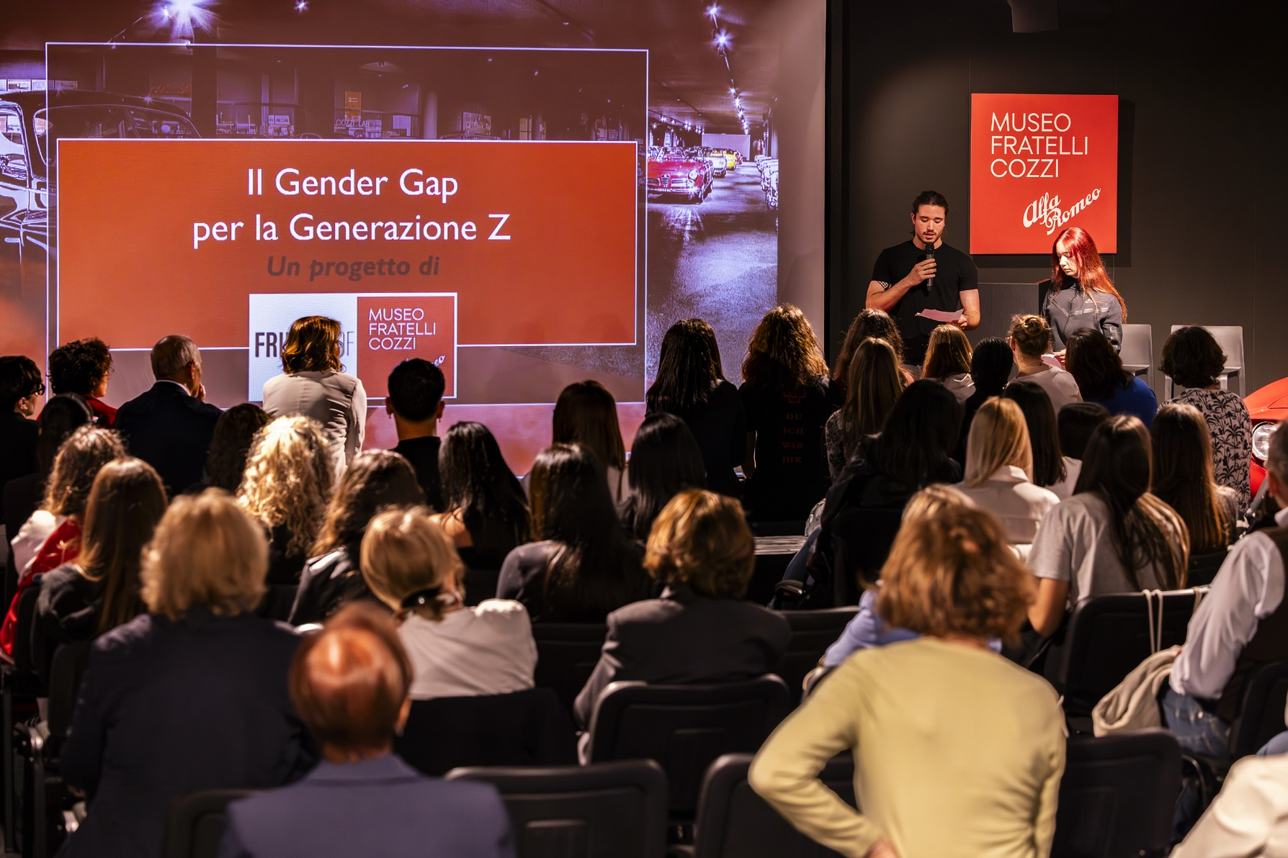
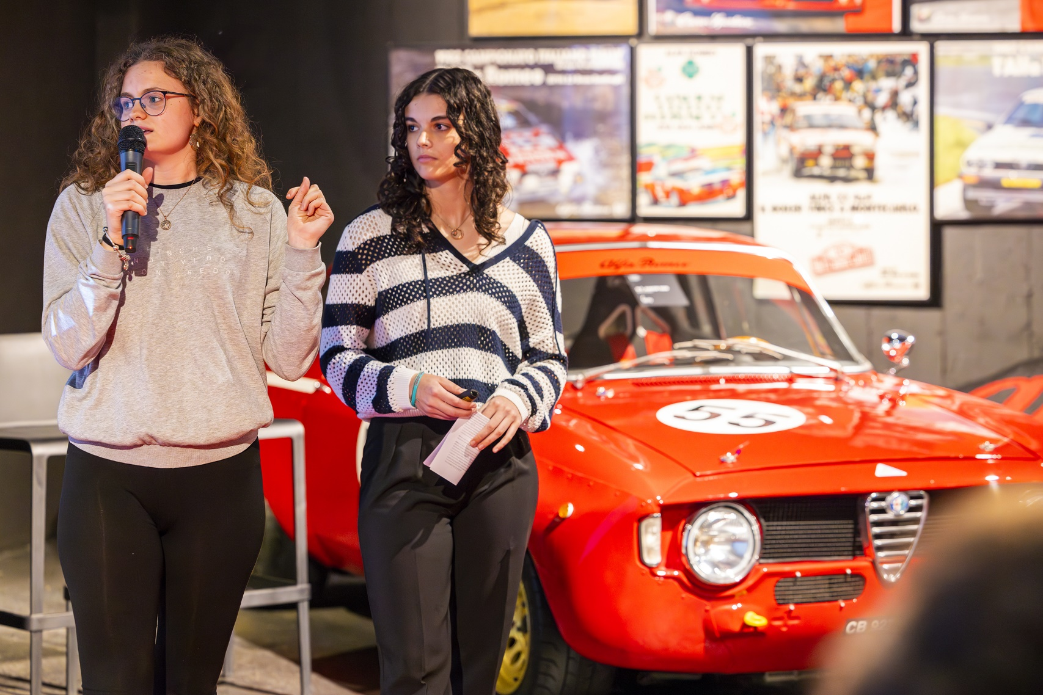
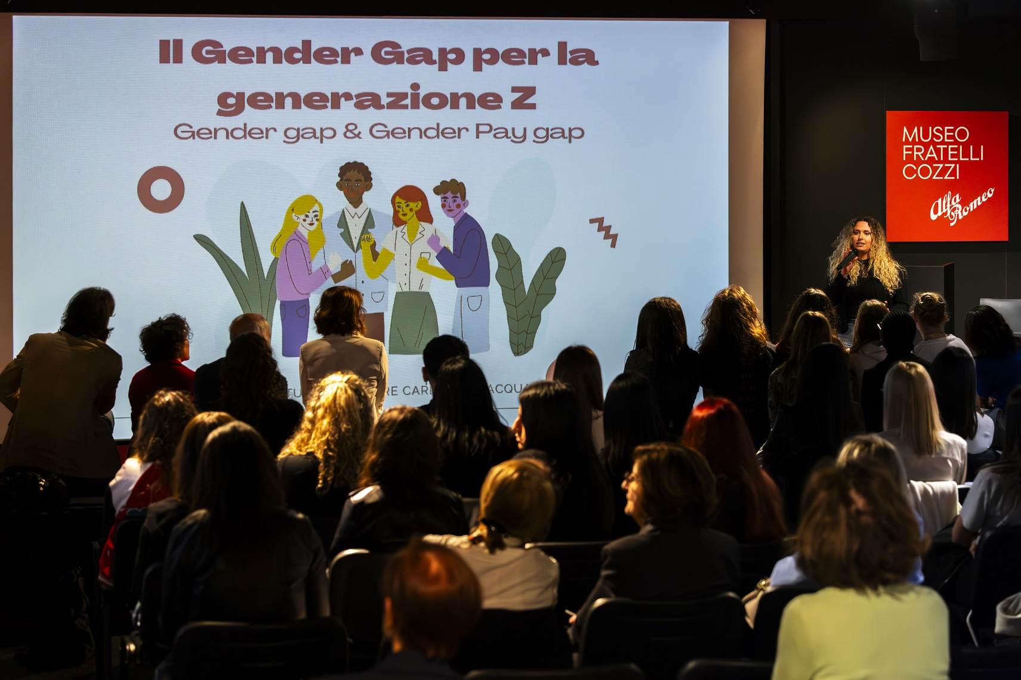
Link per esplorare il contest 2023_2024
https://www.museofratellicozzi.com/news/contest-scuole-2024-vota-il-tuo-progetto-preferito/
https://www.museofratellicozzi.com/news/contest-scuole-2024-ecco-i-vincitori/
Associazione Friends of Museo Fratelli Cozzi

Slide 7
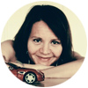
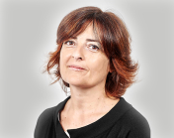
CONTATTI
Elisabetta Cozzi President
M: + 39 335 8325552
@: elisabetta@museofratellicozzi.com
Laura Lavizzari
Senior Project Manager
M: + 39 335 5878049
@: laura@museofratellicozzi.com
Associazione Friends of Museo Fratelli Cozzi

